Slide 1
빅데이터 플랫폼 요구사항 분석
김용선

Slide 2
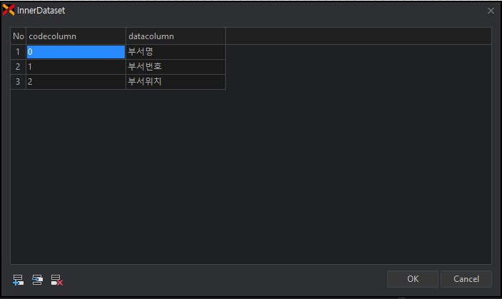
Nexacro combobox의 dataset 설정

Slide 3
aa

Slide 4
THANK YOU!

